Slide 1
과목_학년학기_단원 | suh_h_0302_03
차시명 | 06 원을 이용하여 여러 가지 모양을 그려 볼까요
파일명 | suhI_h_0302_03_0006
검토 | 담당
수학팀 | 박종민
문서 HISTORY
번호 | 버전 | 문서 작성일 | 내용 비고 | 작성자 (내선번호) | 검토자
1 | V 1.0 | 2022.06.10 | 문서 발생 | 노유림
2 | V 1.0 | 2022.06.27 | 1차 수정 |  | 빅종민
3 | V 2.0 | 2022.06.28 | 2차 검토 및 수정 |  | 김예림
4
5
6
7
8
9
10
11

Slide 2
학습 단계 | 파일명 | 페이지 정보 | 프레임 수 | 자료 형태 (동영상, 애니메이션, 노래)
 | suhi_h_0302_03_0006.html | 수학 익힘 54~55쪽 | 1 | Html5
총 프레임 수 |  |  | 1

Slide 3

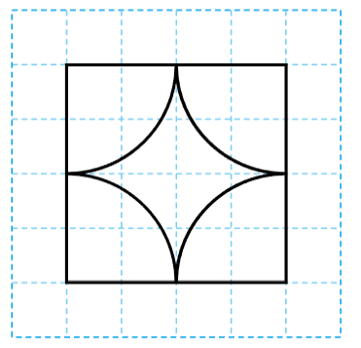



3-2
2. 나눗셈
suhi_h_0302_03_0006.html
06 원을 이용하여 여러 가지 모양을 그려 볼까요
Θ Description & Function
원을 이용하여 여러 가지 모양을 그려 볼까요│ 54~55쪽
깜빡이는 손가락 약물 사용. - 클릭 시 사각형 가장 자리 파란 점 나타남.
풀이 확인 팝업창(다음 슬라이드)
답 칸 클릭하면 답 나타남. 정답 확인 버튼은 정답 가리기로 토글됨.
1
2
3
4
5
6
주어진 모양을 그릴 때 컴퍼스의 침을 꽂아야 할 곳을 모두 찾아 표시해 보세요.
#1
#2
#3
삽화 파일명 | 한대희 3-2\app\resource\contents_sub\lesson03\ops\3\images\3_5\3_5_1.png

Slide 4
3-2
2. 나눗셈
suhi_h_0302_03_0006.html
06 원을 이용하여 여러 가지 모양을 그려 볼까요
Θ Description & Function
원을 이용하여 여러 가지 모양을 그려 볼까요│ 54~55쪽
[풀이 확인 버튼 클릭 시 나타나는 화면]
1
2
3
4
5
6
주어진 모양을 그릴 때 컴퍼스의 침을 꽂아야 할 곳을 모두 찾아 표시해 보세요.
풀이
원의 중심 4개를 모두 찾아 표시합니다.

Slide 5

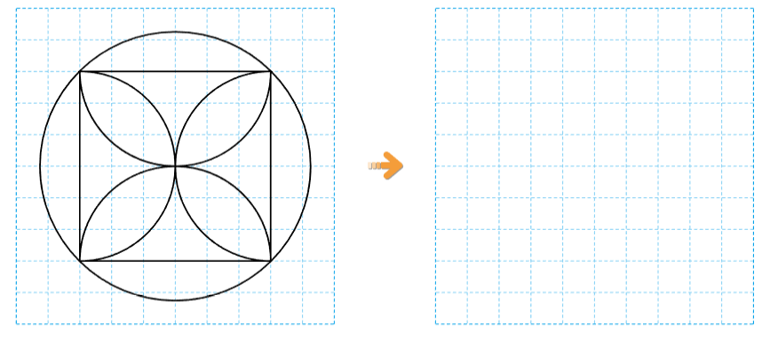
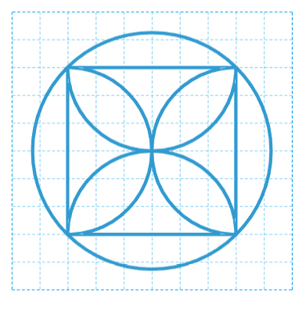

3-2
2. 나눗셈
suhi_h_0302_03_0006.html
06 원을 이용하여 여러 가지 모양을 그려 볼까요
Θ Description & Function
원을 이용하여 여러 가지 모양을 그려 볼까요│ 54~55쪽
화살표 약물 사용
풀이 확인 팝업창(다음 슬라이드)
답 칸 클릭하면 답 나타남. 정답 확인 버튼은 정답 가리기로 토글 됨. [정답 화면]
깜빡이는 손가락 약물 사용. - 클릭 시 파란 정답 선이 나타남.
1
2
3
4
5
6
왼쪽과 똑같은 모양을 그려 보세요.
#1
#4
#2
#3
삽화 파일명 | 한대희 3-2\app\resource\contents_sub\lesson03\ops\3\images\3_5\3_5_2_01.svg, 3_5_2_02.svg

Slide 6
3-2
2. 나눗셈
suhi_h_0302_03_0006.html
06 원을 이용하여 여러 가지 모양을 그려 볼까요
Θ Description & Function
원을 이용하여 여러 가지 모양을 그려 볼까요│ 54~55쪽
[풀이 확인 버튼 클릭 시 나타나는 화면]
1
2
3
4
5
6
왼쪽과 똑같은 모양을 그려 보세요.
풀이
컴퍼스로 원의 반지름을 재어 똑같은 크기의 원을 그립니다. 한 변이 모눈 6칸인 정사각형을 그리고 정사각형의 각 변의 가운데를 원의 중심으로 하고 모눈 3칸을 반지름으로 하는 원의 만큼을 4개 그립니다.
1
2

Slide 7

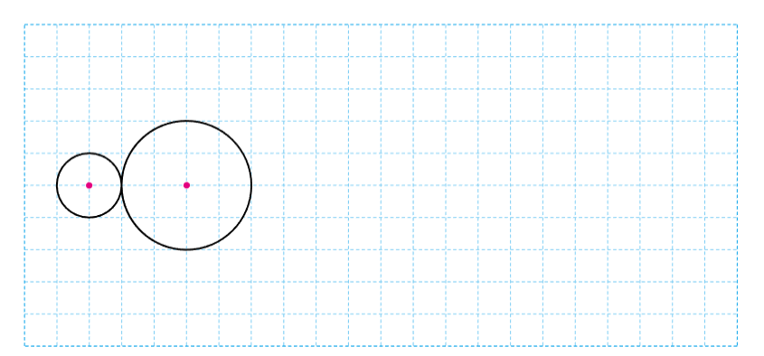
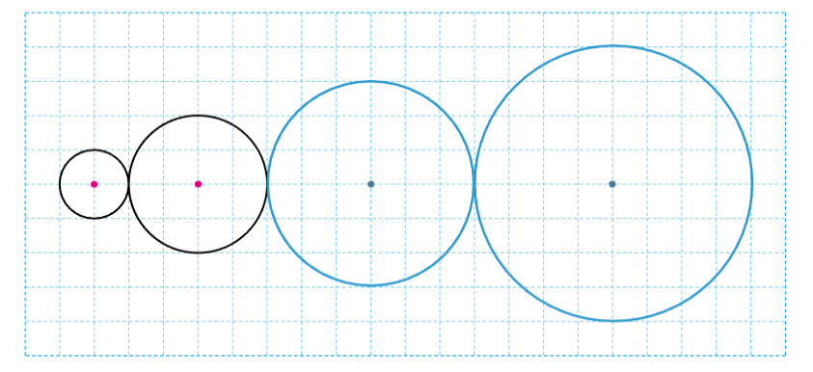
3-2
2. 나눗셈
suhi_h_0302_03_0006.html
06 원을 이용하여 여러 가지 모양을 그려 볼까요
Θ Description & Function
원을 이용하여 여러 가지 모양을 그려 볼까요│ 54~55쪽
6
풀이 확인 팝업창(다음 슬라이드)
답 칸 클릭하면 답 나타남. 정답 확인 버튼은 정답 가리기로 토글 됨. [정답 화면]
깜빡이는 손가락 약물 사용. - 클릭 시 파란 점과 원이 나타남.
1
2
3
4
5
그림과 같이 원들이 맞닿도록 반지름을 모눈 1칸씩 늘여 가며 차례대로 원을 2개 더 그려 보세요.
#3
#3
#1
#2
삽화 파일명 | 한대희 3-2\app\resource\contents_sub\lesson03\ops\3\images\3_5\3_5_3.png, 3_5_3_02.svg

Slide 8
3-2
2. 나눗셈
suhi_h_0302_03_0006.html
06 원을 이용하여 여러 가지 모양을 그려 볼까요
Θ Description & Function
원을 이용하여 여러 가지 모양을 그려 볼까요│ 54~55쪽
[풀이 확인 버튼 클릭 시 나타나는 화면]
1
2
3
4
5
6
그림과 같이 원들이 맞닿도록 반지름을 모눈 1칸씩 늘여 가며 차례대로 원을 2개 더 그려 보세요.
풀이
두 번째 원에서 원의 중심을 오른쪽으로 모눈 5칸만큼 옮겨 반지름이 모눈 3칸인 원을 그리고, 세 번째 원에서 원의 중심을 오른쪽으로 모눈 7칸만큼 옮겨 반지름이 모눈 4칸인 원을 그립니다.

Slide 9


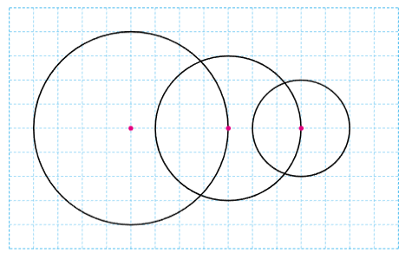

3-2
2. 나눗셈
suhi_h_0302_03_0006.html
06 원을 이용하여 여러 가지 모양을 그려 볼까요
Θ Description & Function
원을 이용하여 여러 가지 모양을 그려 볼까요│ 54~55쪽
답 칸 클릭하면 답 나타남. 정답 확인 버튼은 정답 가리기로 토글 됨.
깜빡이는 손가락 약물 사용. - 클릭 시 파란 점과 원이 나타남.
1
2
3
4
5
6
규칙을 찾아 안에 알맞은 수를 써넣고, 규칙에 따라 원을 1개 더 그려 보세요.
원의 중심이 오른쪽으로 모눈 칸, 칸, 2칸 이동하고 반지름이 모눈 칸씩 줄어듭니다.
4
3
#2
1
#1
삽화 파일명 | 한대희 3-2\app\resource\contents_sub\lesson03\ops\3\images\3_5\3_5_4_01.svg, 3_5_4_02.svg

Slide 10

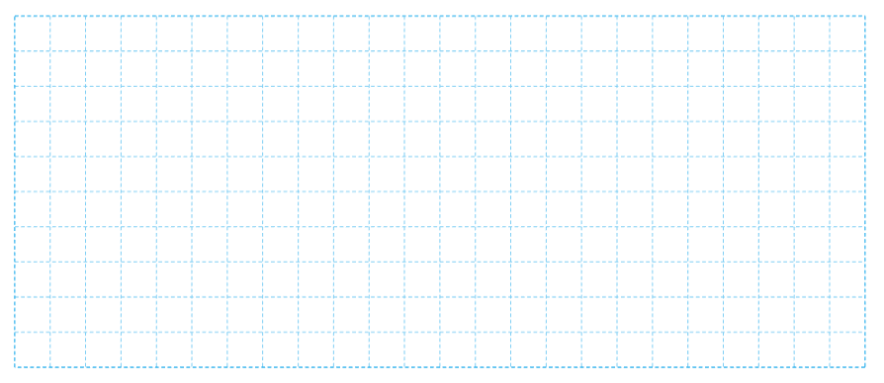

3-2
2. 나눗셈
suhi_h_0302_03_0006.html
06 원을 이용하여 여러 가지 모양을 그려 볼까요
Θ Description & Function
원을 이용하여 여러 가지 모양을 그려 볼까요│ 54~55쪽
예 약물 사용. - 처음부터 나타나지 않음. - 정답 확인 버튼 클릭 시 나타남.
2. 풀이 확인 팝업창(다음 슬라이드)
3. 답 칸 클릭하면 답 나타남. 정답 확인 버튼은 정답 가리기로 토글 됨.
4. 깜빡이는 손가락 약물 사용. - 클릭 시 파란 점과 원이 예 약물과 함께 나타남.
1
2
3
4
5
6
원을 이용하여 나만의 모양을 그려 보고, 그린 방법을 말해 보세요.
#1
#4
#2
#3
삽화 파일명 | 한대희 3-2\app\resource\contents_sub\lesson03\ops\3\images\3_5\3_5_5_01.svg, 3_5_5_02.svg

Slide 11
3-2
2. 나눗셈
suhi_h_0302_03_0006.html
06 원을 이용하여 여러 가지 모양을 그려 볼까요
Θ Description & Function
원을 이용하여 여러 가지 모양을 그려 볼까요│ 54~55쪽
[풀이 확인 버튼 클릭 시 나타나는 화면]
1
2
3
4
5
6
원을 이용하여 나만의 모양을 그려 보고, 그린 방법을 말해 보세요.
풀이
원의 중심이 같고 반지름이 점점 커지는 원 3개를 과녁처럼 그린 후, 똑같은 모양을 한 개 더 그려서 안경 모양을 그렸습니다.

Slide 12

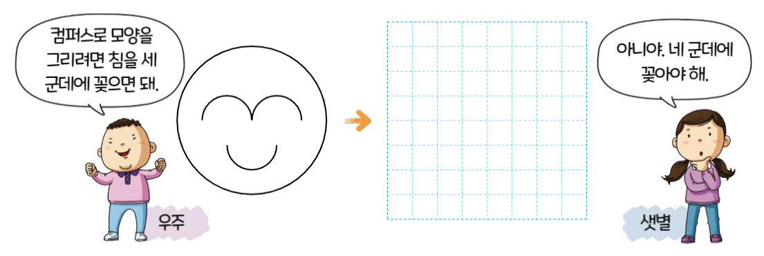

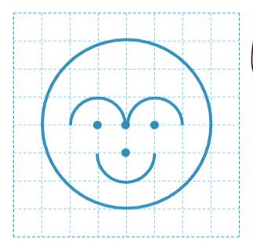
3-2
2. 나눗셈
suhi_h_0302_03_0006.html
06 원을 이용하여 여러 가지 모양을 그려 볼까요
Θ Description & Function
원을 이용하여 여러 가지 모양을 그려 볼까요│ 54~55쪽
이미지 위에 텍스트 새로 쓰기 - 말풍선 소스 사용. 말풍선이 최대한 삽화를 가리지 않도록 작성. - 답은 이미지 위에 정답 선과 점으로 표시
풀이 확인 팝업창(다음 슬라이드)
정답 확인 버튼 클릭하면 답 나타남. 정답 확인 버튼은 정답 가리기로 토글 됨. [정답 화면]
깜빡이는 손가락 약물 사용. - 클릭 시 파란 점과 선이 나타남.
색상 박스.
1
2
3
4
5
6
주어진 모양을 그리는 방법을 바르게 말한 친구를 찾고 주어진 모양과 똑같이 그려 보세요.
#1
컴퍼스로 모양을
그리려면 침을 세
군데에 꽂으면 돼.
아니야.
네 군데에
꽂아야 해.
#4
우주
#5
샛별
#2
#3
삽화 파일명 | 한대희 3-2\app\resource\contents_sub\lesson03\ops\3\images\3_5\3_5_6.png, 3_5_6_02.svg

Slide 13
3-2
2. 나눗셈
suhi_h_0302_03_0006.html
06 원을 이용하여 여러 가지 모양을 그려 볼까요
Θ Description & Function
원을 이용하여 여러 가지 모양을 그려 볼까요│ 54~55쪽
[풀이 확인 버튼 클릭 시 나타나는 화면]
1
2
3
4
5
6
주어진 모양을 그리는 방법을 바르게 말한 친구를 찾고 주어진 모양과 똑같이 그려 보세요.
컴퍼스로 모양을
그리려면 침을 세
군데에 꽂으면 돼.
아니야.
네 군데에
꽂아야 해.
풀이
모눈 3칸을 반지름으로 하는 큰 원을 그리고 모눈 1칸을 반지름으로 하는 작은 원 3개를 이용하여 그립니다. 다음 그림과 같이 컴퍼스의 침을 네 군데에 꽂아 그리므로 바르게 말한 친구는 샛별이입니다.
우주
샛별

